Slide 1
Субкультуры

Slide 2
Источники
1)
2)
3)
4)
5)
http://forum.akado.ru/index.php/topic/17265-новая-субкультура-fruits/page__pid__192655#entry192655
http://specials.lookatme.ru/subcultures/culture/bmx/photos/348
http://specials.lookatme.ru/subcultures/culture/fruits
http://specials.lookatme.ru/subcultures/culture/suicide-girls
http://specials.lookatme.ru/subcultures/culture/goty

Slide 3
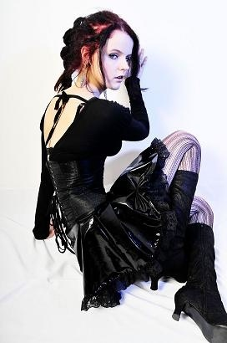
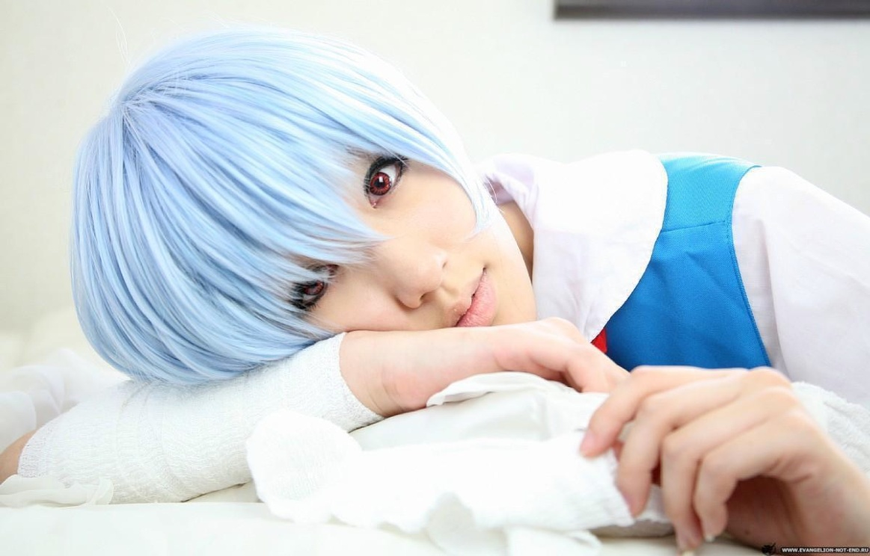
Субкультура
Субкультура понятие — обозначающее часть культуры общества, отличающейся своим поведением от преобладающего большинства. Субкультура может отличаться от доминирующей культуры собственной системой ценностей, языком, манерой поведения, одеждой и другими аспектами

Slide 4
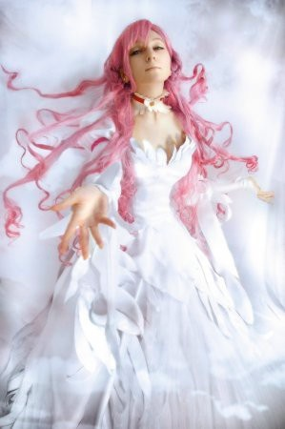

Виды субкультур
В действительности субкультура имеет множество видов и направлений, которых за раз просто не возможно перечесть. Одни из них известны почти каждому человеку, не зависимо от возраста и увлечений, другие же лишь иногда попадаются на глаза незнающему человеку, но не теряют от этого своей популярности.

Slide 5
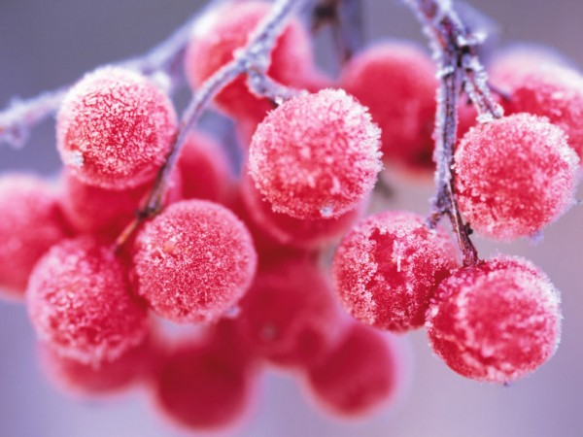
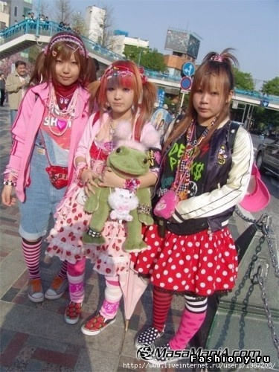
Fruits
Слово "Fruits" в переводе с английского означает "фрукты", поэтому не составляет никакого труда догадатся, как же выглядят люди, которые одеваются в этом стиле. Всё так же пестро, как на развалах летнего базара! У любой из Fruits в компьютере полно фотографий тех самых безумно одетых подростков из японских кварталов вроде знаменитого Харадзюку, в шкафу десяток цветных колготок каких только можно оттенков, а в голове планы о том, как завтра она устроит «день в клеточку», а послезавтра «леопардовый».

Slide 6
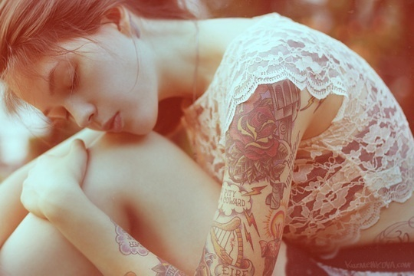
Suicide Girls
Тела этих девушек покрыты татуировками, причем очень разными по стилистике. У некоторых даже очень плотно. Поверх — вызывающе сексуальная одежда. Когда-то, подглядев идею пин-апа, они стали быстро развивать ее и создавать свои сообщества.

Slide 7


Готы
Мрачного вида люди в черном. Приверженцы замогильной романтики и эстетики. Тусуются на кладбищах, готик-пати и форумах. В блогах начинающих готов нередко фигурируют цифры вроде 666 и слова «dark» и «moon». Гардероб на 70% состоит из черных вещей. Тяжелые ботинки, иногда на очень высокой платформе, кожаные плащи и ремни, часто пирсинг и цветные линзы. У девушек – корсеты и кружевные платья.

Slide 8
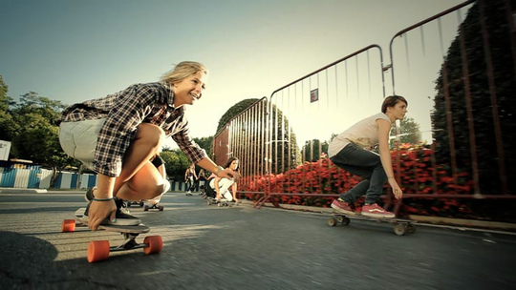
Лонгбордеры
У большинства этих девушек и парней на лонгбордах, которых так часто можно встретить в парках отдыха, как ни странно, за спиной нет скейтерского прошлого. Одной из причин, по которой они встали на лонги, наверняка будет любовь к серфам и вообще к ретроштукам. Поэтому катание для них — это не трюки и тем более не спорт, а скорее приятное времяпрепровождение.

Slide 9
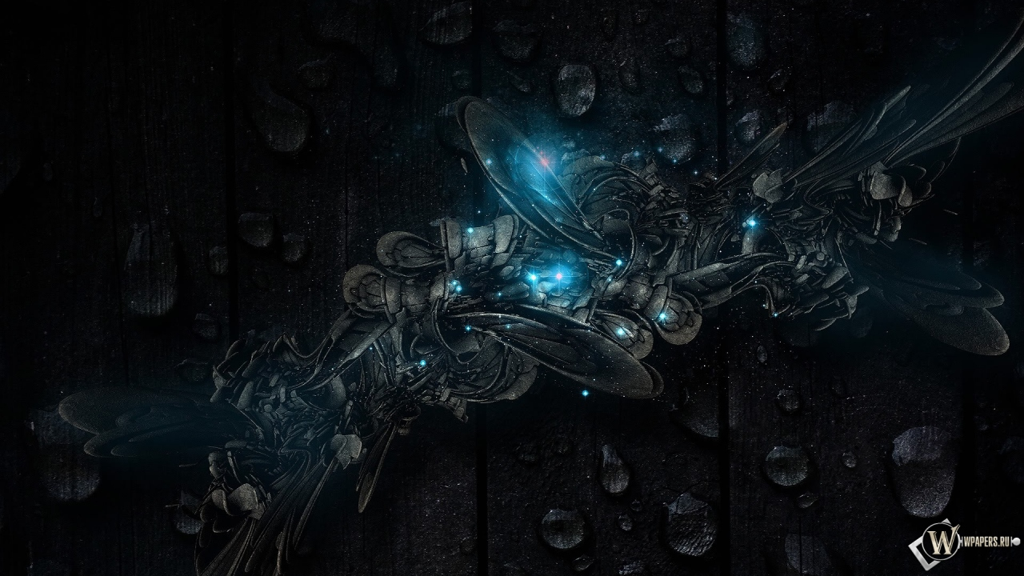
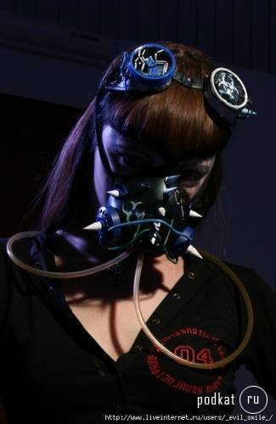
Кибер-готы
Одной из основ данного молодежного движения являются литературные жанры — киберпанк, а также постапокалиптика. Среди киберов распространено мнение о грядущем темном будущем, в котором технологии будут играть очень значимую роль в жизни человека. От готической субкультуры киберы наследуют: страсть к тёмному, В музыкальном плане, у киберов пользуется популярностью дарквэйв. Некоторые киберготы отрицают причастность своей субкультуры к готической сцене, считая себя отдельным течением.

Slide 10
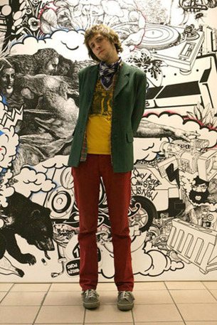
Инди-рокеры
Эти скромные инди-парни в цветных джинсах из секонд-хенда и футболках Xiu Xiu и Robocop Kraus, купленных на их концертах в Москве, разбираются в музыке не хуже критиков Pitchfork. Плюс к этому, они еще и знатоки музыкальной прессы. Они искренне не понимают, что делать в клубе, если там нет концерта.

Slide 11

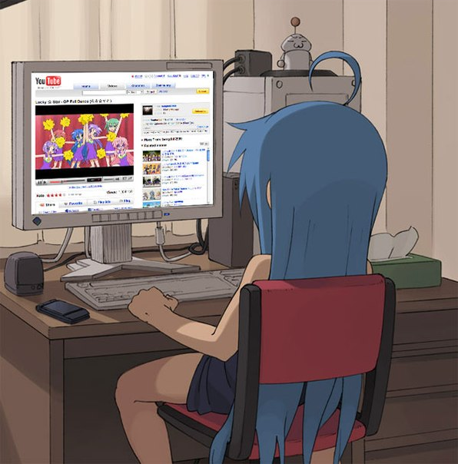
Отаку
Отаку на самом деле чем-то похож на ребенка. Он может вести себя наивно и размышлять так же среди своих единомышленников. Но на самом деле это обыкновенный человек с обыкновенными проблемами и вопросами в его жизни. Обычный человек, увлекающийся аниме, во-первых, смотрит аниме. Кто по телевизору, кто покупает диски на рынке. Во-вторых, он как-то пытается усилить свое увлечение: начинает рисовать героев аниме, писать продолжение любимого закончившегося сериала или же придумывать его новые сюжеты старых серий.

Slide 12
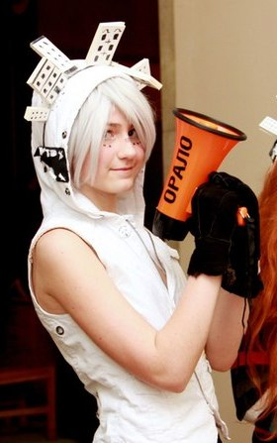
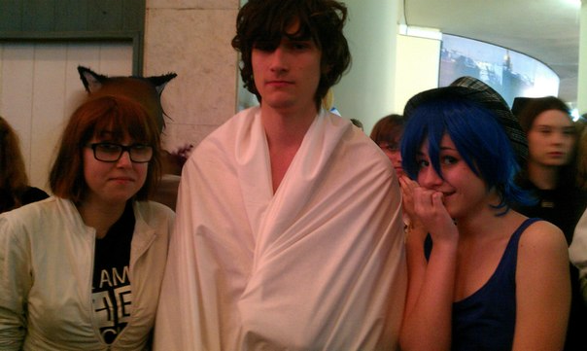
Косплееры
Коспле́й «костюмированная игра» — форма воплощения действия, совершаемого на экране. на время мероприятия отождествляют себя с каким-то персонажем, называются его именем, носят аналогичную одежду, употребляют аналогичные речевые обороты. Часто во время косплея разыгрывается ролевая игра. Костюмы обычно шьются самостоятельно, но могут и заказываться в ателье или покупаться готовыми.

Slide 13

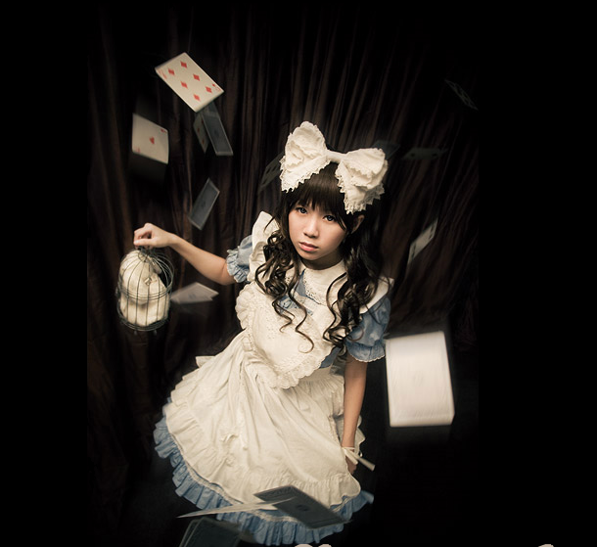
Лолита
японская субкультура, основанная на стиле времён Викторианской эпохи, а также на костюмах эпохи Рококо. В некоторые подстили были добавлены элементы готической моды. «Лолита» — одна из самых популярных субкультур Японии, оставившая след в моде, музыке и культуре. Этот стиль часто ошибочно называют Gothic & Lolita — по аналогии с самым популярным журналом, посвященным этой субкультуре «Gothic & Lolita Bible», но это наименование может употребляться только в отношении отдельного подстиля. Костюм «Лолиты», как правило, состоит из юбки или платья длиной до колена, головного убора, блузы и высокой обуви на каблуках (или же — ботинок на платформе).

Slide 14

Сериалисты
Зачастую это люди помешанные на сериалах, занимая ими почти всё своё свободное время. Часто смеются ни с того ни с сего (вспомнили какой-то забавный момент из сериала). Вечно отпускают непонятные фразы или шутки, а затем удивляются, что никто не понял. В свободную минутку тут же лезут в телефон, ноут или планшет. Постоянно пытаются заставить всех посмотреть каких-то Суперов, Хауса, Доктора Кто , Теорию Большого Взрыва и тому подобное. Периодически у них происходит смена имиджа: вместо гениальных физиков они начинают себя считать не менее гениальными врачами, затем твердят, что им стерли память, а на самом деле они сказочные персонажи или путешествовали с каким-то Доктором . Летом они всегда впадают в депрессию, зато в начале осени прямо расцветают.

Slide 15
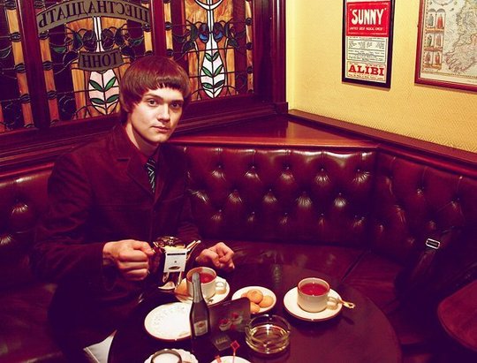
Моды
Костюм для мода — главное, и при этом совсем не имеет значения, найден он в секонд-хенде, куплен в дорогом интернет-магазине или сшит на заказ, хотя последнее, естественно, предпочтительней. Другой, не уступающий по важности момент, особенно для девушек, — прическа в стиле 1960-х. Нередко моды занимаются коллекционированием винила и водят ретроскутеры.

Slide 16

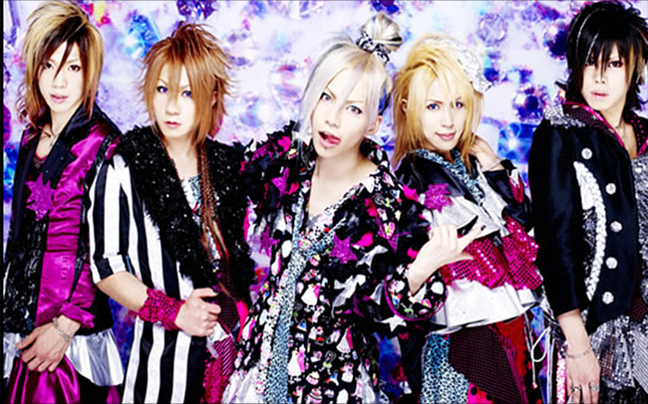
Visual kei
жанр японской музыки и моды, возникший на базе J-Rock’а в результате смешения его с глэм-роком, металом и панк-роком в 1980-х годах. Visual kei буквально означает «визуальный стиль». Так называется направление в японской рок-музыке, выделяющееся использованием макияжа, сложных причёсок, ярких костюмов и часто андрогинной эстетики. Первоначально идея активного использования грима и эксплуатации внешней образности использовалась с тем, чтобы выбиться из ряда одинаковых людей, привлечь к себе внимание. Другие также отмечали большие возможности самовыражения в этом жанре, уникальность, а также его эстетические элементы

Slide 17
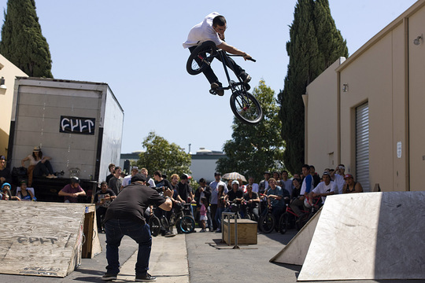
BMX
Красивый велосипед для трюков и жизни. Город — сплошной спот, все грани натерты воском, стены обтертые покрышками, ступени, пролеты, дропы, подкаты строятся только для BMXеров.Живут в скейтпарках, на улицах и дёртах. Для проходимца не всегда понятен разгавор бэмеров. Отчаянные трюки, падения, ссадины, успехи, кутежы.

Slide 18

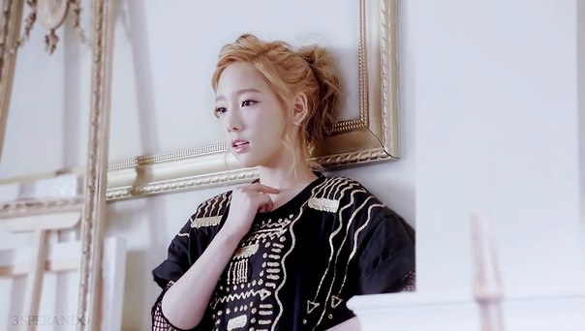
K-рор
Так же существуют многочисленные фанаты корейской музыки и сериалов (дорам), которым так же не чуждо чувство своей уникальности, как и у остальных субкультур. В основном фанаты К-рор уделяют время просмотру дорам, так же они зачастую пытаются хоть каким то образом участвовать в жизни своих любимых звёзд, поддерживая их различными способами. Люди эмоциональные, зачастую милые в общении, редко можно от них услышать обидное слово. Одеваться предпочитают скромно, но при этом следуя моде.

